Slide 1
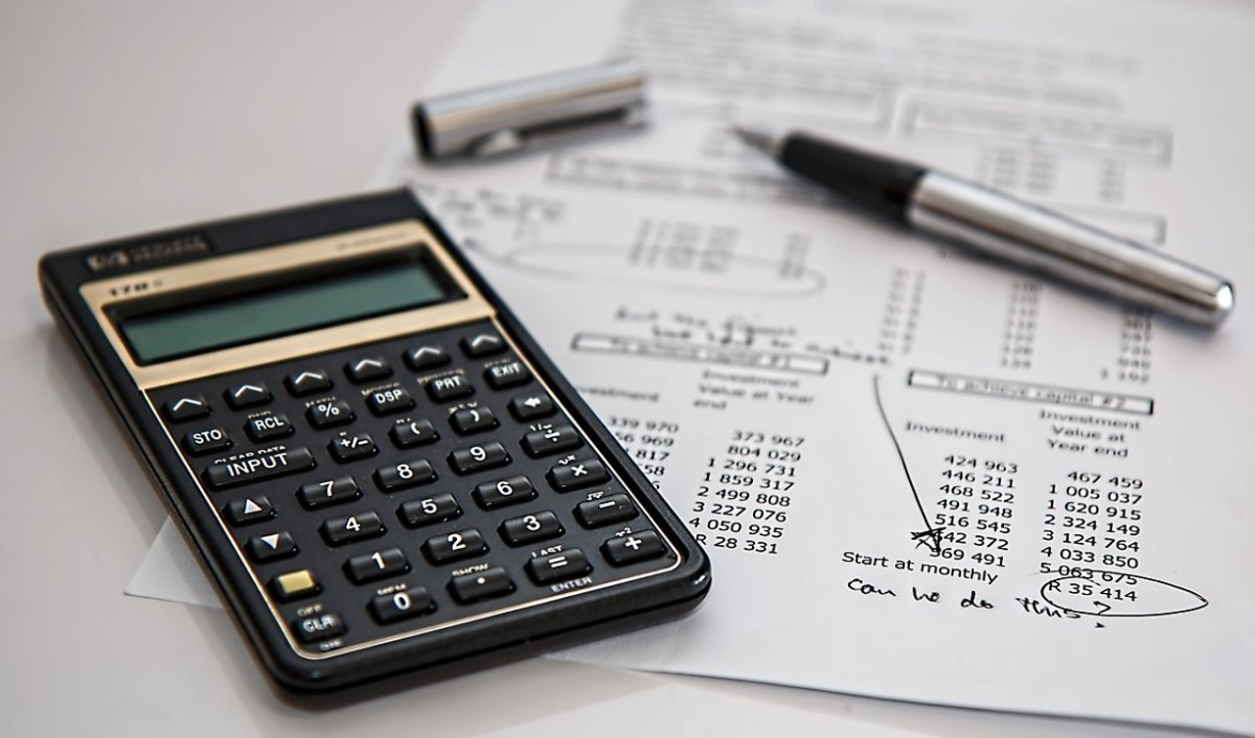
고마 써 (STOP PAY)
-나만의 가계부-

Slide 2
목 차
팀 소개
프로젝트 개요
프로그램 소개
무분장
QnA

Slide 3
STOP PAY
팀 소개
상 부 삼(3) 조
허채범 신상언 신민수 이재상 곽성화

Slide 4
STOP PAY
업무 분장 및 기능
· GUI를 활용한 재정 상태 및 목표달성 시각화 - 허채범
· Function 정의를 통한 기간별 조회, 현재 재정 상태 - 신상언
· Class로 설정하여 월별 및 일자별 조회 - 신민수
· Matplotlib를 활용한 결과 시각화 - 이재상
· GUI를 활용한 자료(수입, 지출, 저축) 입력 - 곽성화

Slide 5



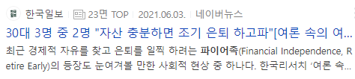
STOP PAY
프로젝트 추진 배경

Slide 6
STOP PAY
프로젝트 추진 배경
F inancial
I ndependence
R etire
E arly
· 30대 후반, 40대 초반까지 조기 은퇴하겠다는 목표로, 회사 생활하는 20대부터 소비를 극단적으로 줄이며 은퇴 자금을 마련하는 이들을 가리킴
· 2008년 금융위기 이후 미국의 젊은 고학력·고소득 계층을 중심으로 ‘조기 퇴사’를 목표로 수입의 70〜80%를 넘는 액수를 저축하는 등 극단적 절약을 실천한다.
출처 : [네이버 지식백과] 파이어족 (시사상식사전, pmg 지식엔진연구소)

Slide 7
STOP PAY
프로젝트 목적
· 가계부 작성을 통해 개인의 재정 흐름을 파악
· 지출 항목별 총 비용을 확인하여 과소비 등 문제점을 발견
· 합리적인 소비를 통해 지출 최소화 및 소비 습관 개선
· 배운 내용을 최대한 활용하여 스스로 학습 내용을 점검

Slide 8
STOP PAY
프로그램 순서도
프로그램 시작
메뉴 선택
수입 내역 입력
지출 내역 입력
일일
지출내역 출력 요청
월간
지출내역 출력 요청
기간별
지출내역 출력 요청
텍스트 파일에
저장
텍스트 파일에
저장
일일
지출내역 출력
월간
지출내역 출력
기간별
지출내역 출력
프로그램 종료

Slide 9
프로그램 시연 및 코드 설명

Slide 10
STOP PAY
Q & A
들어주셔서 감사합니다!

